Slide 1
E nebo Z?
Newmanova projekce
Zakreslete v klínkové rep., doplňkte stereodeskriptory, nakreslete nejstabilnější konformaci v obou reprezentacích.

Slide 2
(3R,4R,5S,6S)-5-brom-3,4,6-trihydroxy-3-methoxy-5,6-dimethyl-7-oxoheptanová kyselina

Slide 4
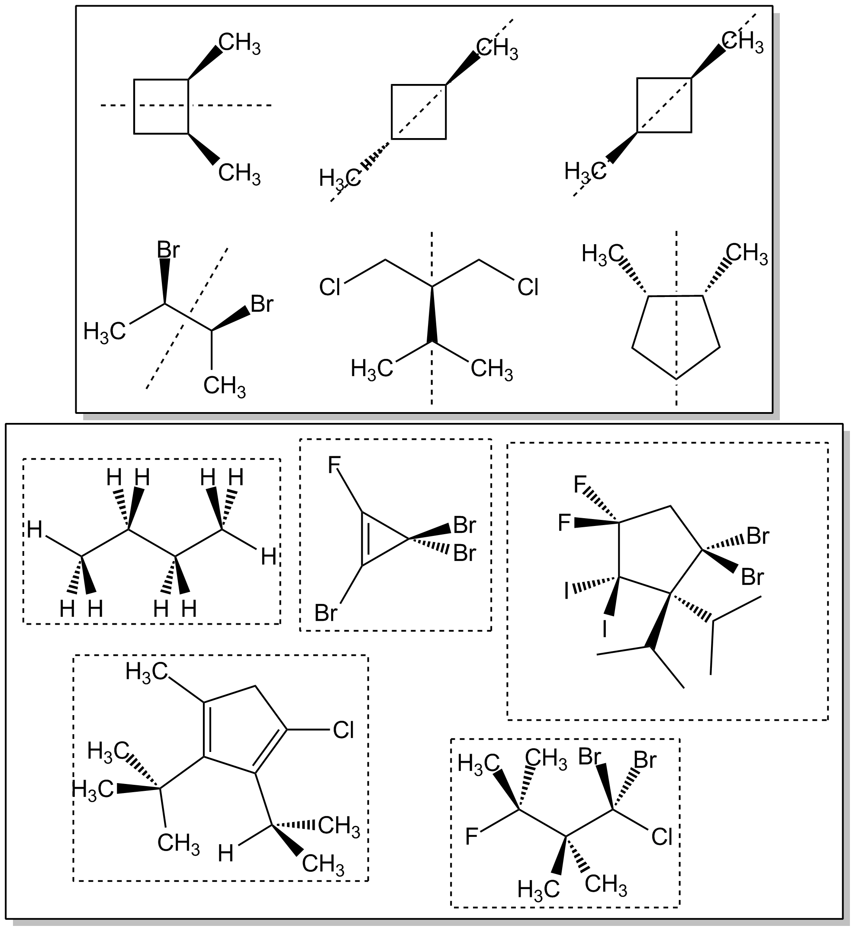

Slide 5
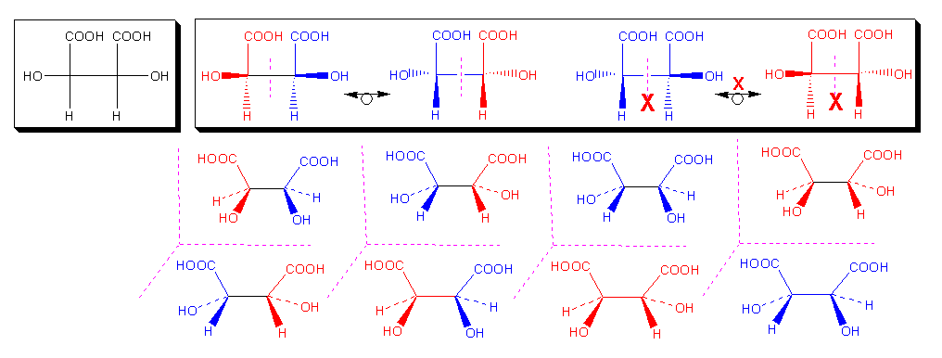
Meso sloučeniny

Slide 6
Jak poznáme, že proběhla chemická reakce?
Jaké produkty nám reakce poskytuje?
Chemická analýza
IČ, NMR, MS, X-ray

Slide 8
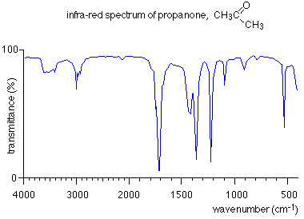

Slide 9
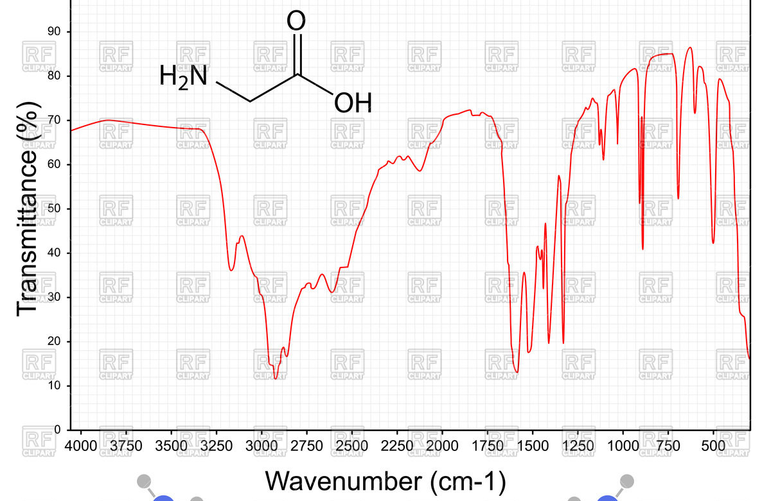

Slide 10
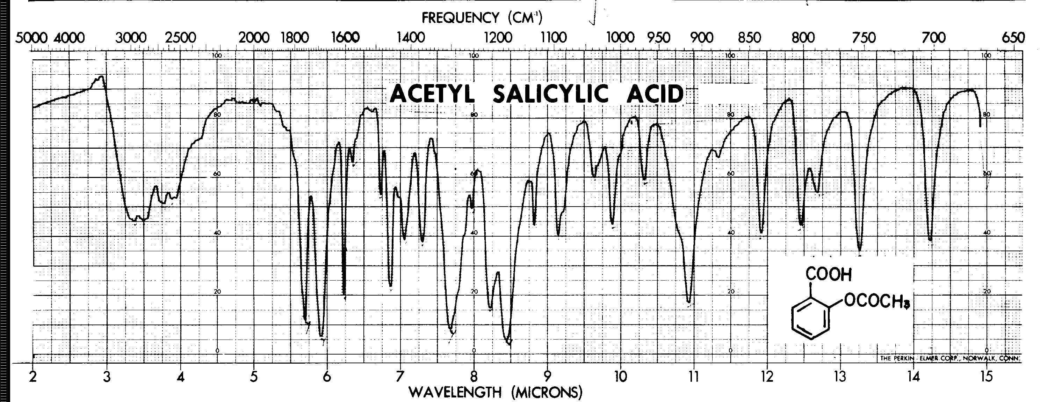

Slide 11
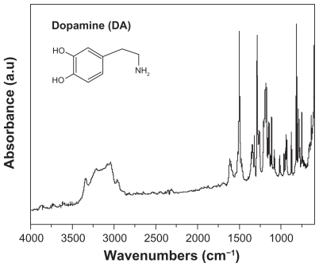

Slide 12
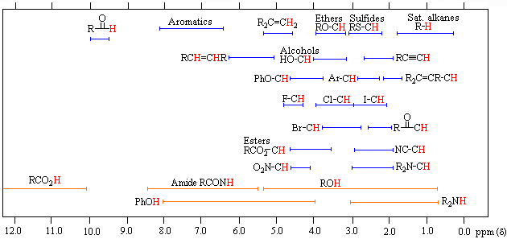

Slide 13
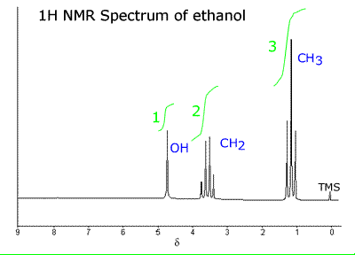

Slide 14
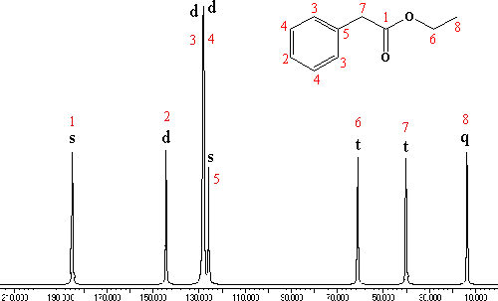
¹³C spektrum

Slide 15
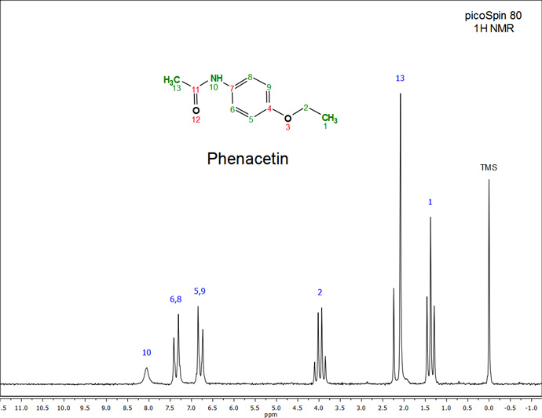

Slide 16
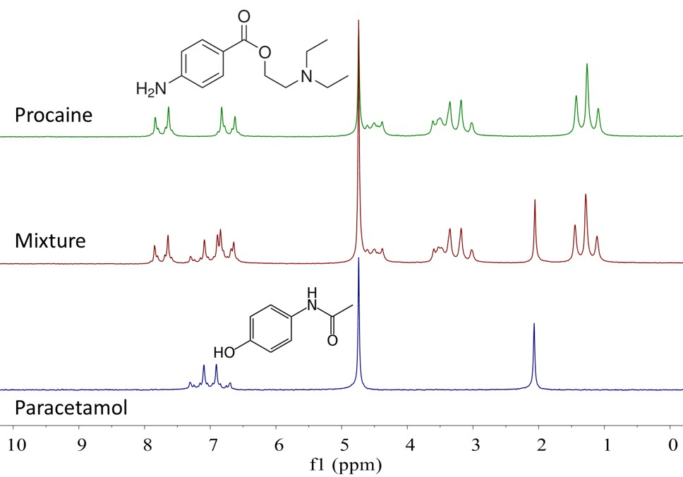

Slide 17
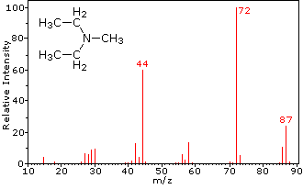
Hmotnostní spektrometrie

Slide 18
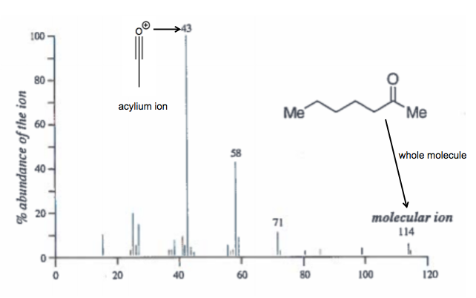

Slide 19
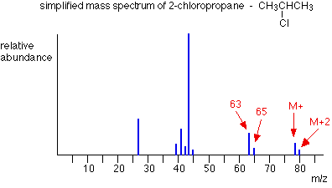
Izotopový vzor

Slide 20
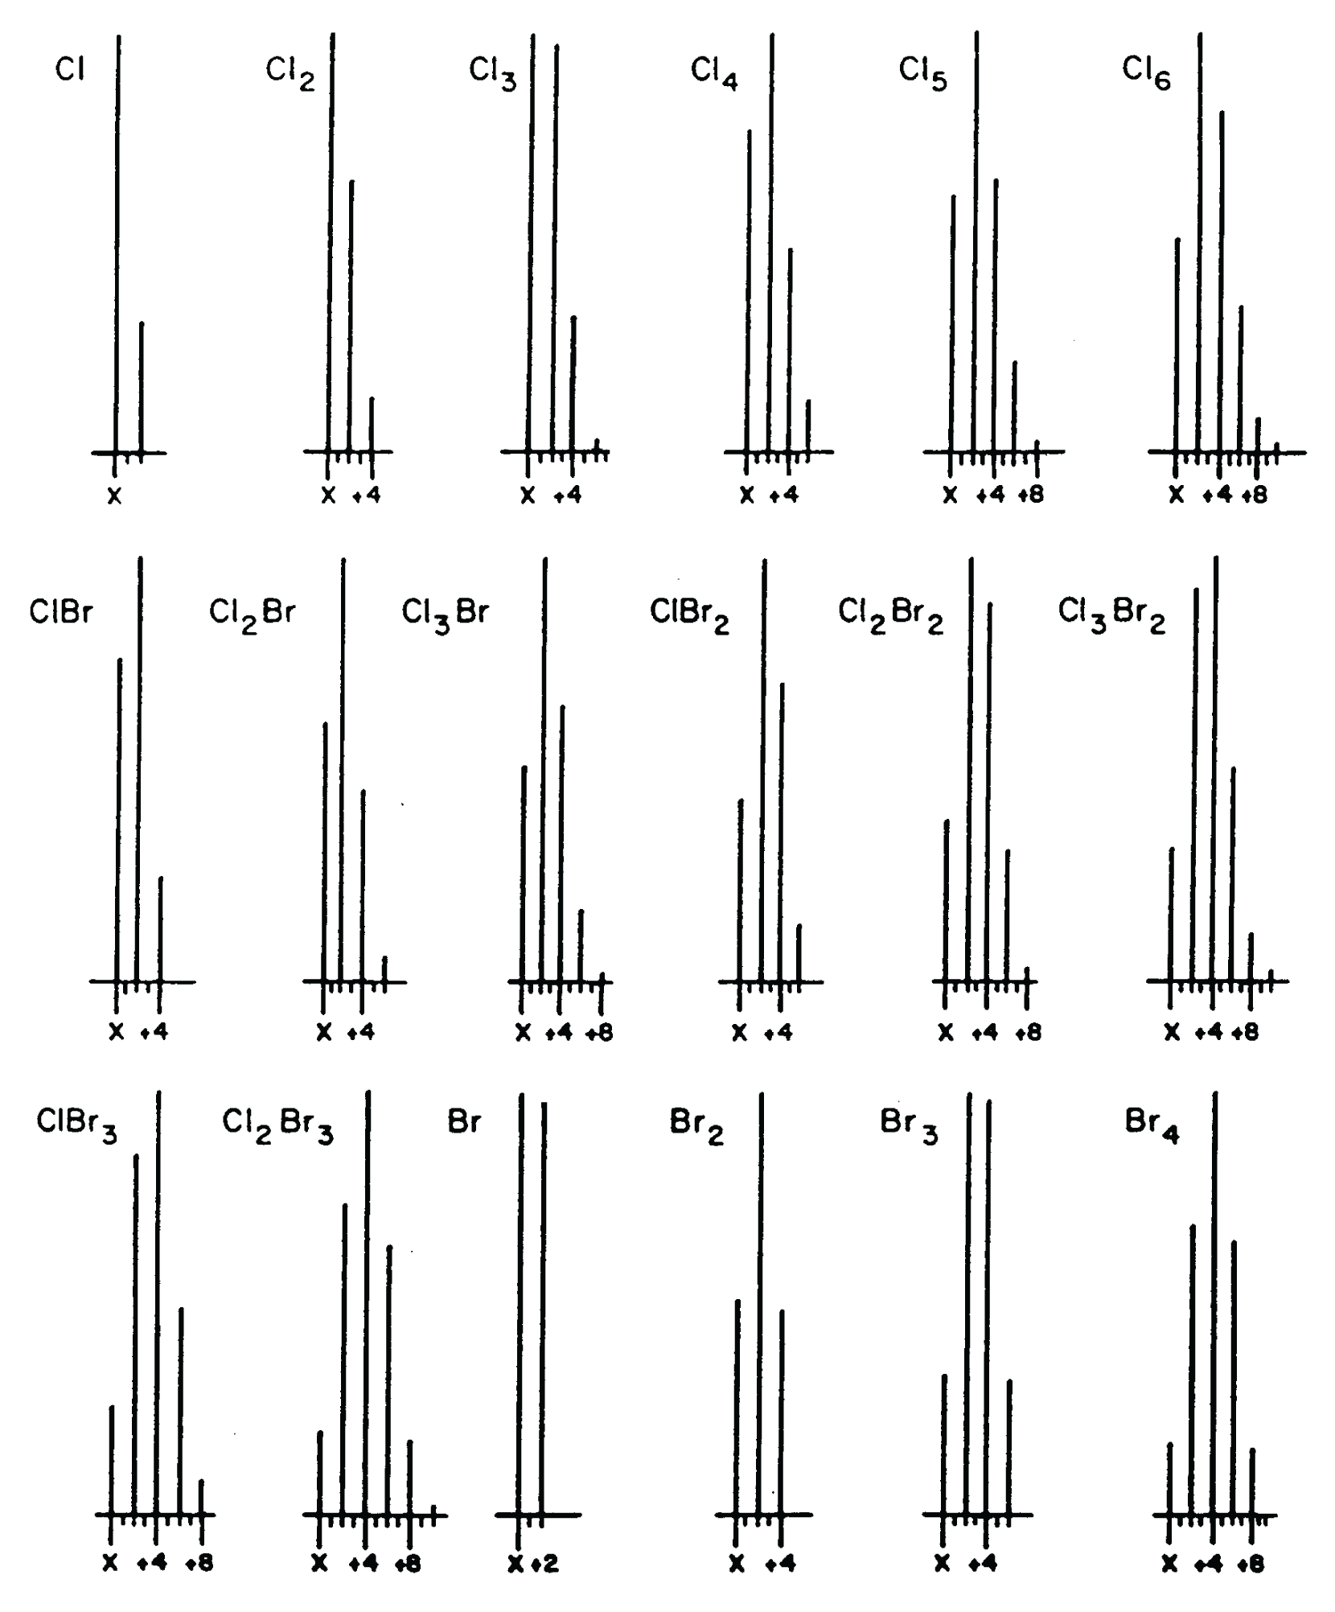
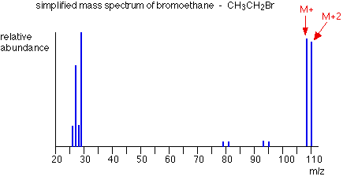
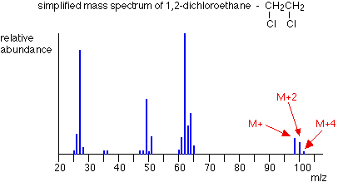

Slide 21
